Slide 1
«Практическая деятельность обучающихся на уроках ОРКСЭ»
Учитель начальных классов
Слепышева Татьяна Борисовна

Slide 2
Курс ОРКСЭ включает в себя следующие модули: - Основы православной культуры. - Основы исламской культуры. - Основы буддийской культур. - Основы иудейской культуры. - Основы мировых религиозных культур. - Основы светской этики.

Slide 3
Актуальность темы:
Как развить у обучающихся познавательный интерес к предмету?
Как наиболее эффективно выстроить взаимодействие и сотрудничество с обучающимися в процессе изучения культурологического курса, направленного на развитие представлений о нравственных идеалах и ценностях, составляющих основу религиозных и светских традиций многонациональной культуры России, на понимание их значения в жизни современного общества, а также своей сопричастности к ним ?

Slide 4
Новые цели: формирование универсальных учебных действий и мотивации к обучению.
Методы обучения
Пассивные методы
Интерактивные
методы
Активные
методы

Slide 5
АКТИВНЫЕ
методы обучения
Практическая направленность
игровое действие, творческий характер обучения;
интерактивность, коммуникация, диалог;
опыт обучающегося;
групповая форма организации деятельности обучающихся;
деятельностный подход к обучению;
движение и рефлексия.

Slide 6
Активные формы учебной работы:
Беседа
Презентации
Использование афоризмов
Работа с притчами
Просмотр и анализ короткометражных фильмов и мультфильмов
Домино
Таблица
Кроссворды
Составление словаря терминов и понятий
Составление галереи образов
Коллективный кластер
Интервью
Дискуссии (дебаты, диспуты)
Взаимные вопросы и задания для групп
Создание альбома
Учебные и социальные проекты
Практикумы
Уроки-экскурсии
Различные викторины
Конкурсы
Драматизация (Театрализация)
Игры
Творческие мастерские

Slide 7
Рекомендации при организации деятельности
Деятельность должна рождать нечто новое: открытие новых знаний и обнаружение новых возможностей;
Деятельность должна быть оптимально трудной, но выполнимой (постепенное усложнение заданий);
Деятельность должна развивать самооценку и самоанализ, направлять к реализации своих способностей и возможностей;
Деятельность должна быть разнообразной и многоплановой и способствовать разностороннему развитию личности.

Slide 8
Приём «Кластер»
СОЗВЕЗДИЕ

Slide 10
Метод «Синквейн»
На первой строчке записывается одно слово - существительное. Это и есть тема синквейна.
На второй строчке надо написать два прилагательных, раскрывающих тему синквейна.
На третьей строчке записываются два глагола, описывающих действия, относящиеся к теме синквейна.
На четвертой строчке размещается целая фраза. Это может быть крылатое выражение, чувство, цитата или составленное учеником предложение в контексте темы.
Последняя строчка - это слово-синоним, своё отношение к данной теме, чувство или сравнение.

Slide 11
Метод «Пометки на полях»
Знаком «+» отмечается в тексте информация, которая уже известна ученику. Он ранее с ней познакомился.
Знаком (- ) отмечается новое знание, новая информация. Ученик ставит этот знак только в том случае, если он впервые встречается с прочитанным заданием, текстом.
Знаком (?) отмечается то, что осталось непонятным ученику и требует дополнительных сведений, вызывает желание узнать подробнее.
Знаком «восклицательный знак» (!) отмечается то, что учеников удивило.

Slide 12
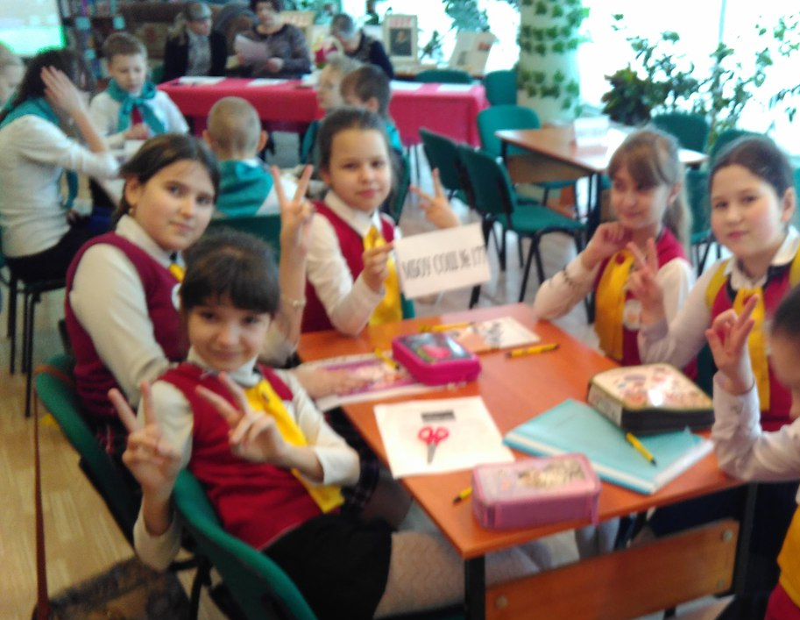
Технологический процесс групповой работы : Подготовка к выполнению группового задания.
постановка познавательной задачи;
инструктаж о последовательности работы;
раздача дидактических материалов группам.

Slide 13
Технологический процесс групповой работы : Групповая работа.
знакомство с материалами, планирование работы в группе;
распределение заданий внутри группы;
индивидуальное выполнение задания;
обсуждение индивидуальных результатов работы в группе;
обсуждение общего задания группы (замечания, дополнения, уточнения, обобщение);

Slide 14
Технологический процесс групповой работы : Заключение.
подведение итогов группового задания.
сообщение о результатах работы в группах;
анализ познавательной задачи, рефлексия;
общий вывод о групповой работе и достижение познавательной задачи, дополнения.

Slide 15
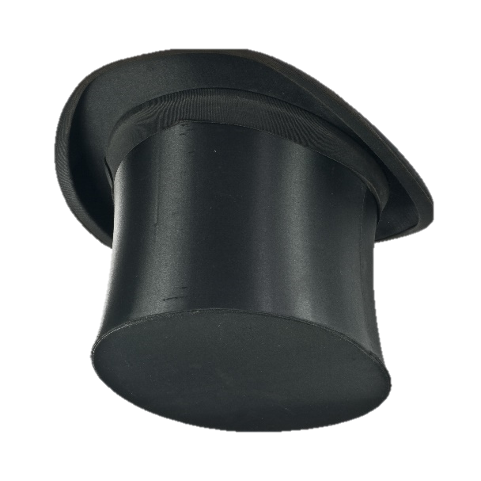
Формы учебной работы
Взаимные вопросы и задания групп:
прочтение текста, просмотр кинофрагмента или иллюстративного материала;
формулирование и запись вопросов и заданий содержательного или проблемного характера обучающимися;
распределение между группами в игровой форме (с помощью «черного ящика», «волшебной шляпы» или по аналогии с игрой в фанты).

Slide 16
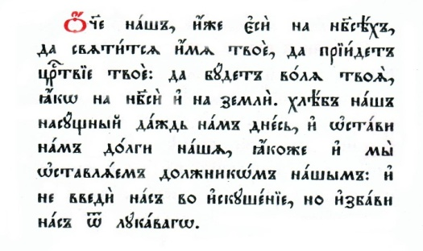
Задание. Для тех, кто хочет знать больше.
Вот так пишется текст молитвы в церковных книгах:
 | Попробуй прочитать текст. Какие буквы церковнославянского алфавита отличаются от русских?

Slide 17
Работа с пословицами
Задание: Собери пословицы, объясни их значение, наиболее понравившуюся пословицу запиши в тетрадь
Начало пословицы | Окончание пословицы
Родина - мать | Сильнее смерти
Родная сторона - мать | Чужая мачеха
Каждому мила | Своя сторона
Любовь к Родине | Умей за нее постоять
Подумай, какая тема объединяет эти пословицы?

Slide 18
Практическая работа. Заполнение таблицы «Крылатые выражения Библии»
Крылатое выражение | Краткое значение | В какой части Библии о нем идет речь
Блудный сын | раскаявшийся в своих заблуждениях человек | Новый Завет
Вавилонское столпотворение | беспорядок, суматоха | Ветхий Завет
Суд Соломона | мудрый и скорый суд | Ветхий Завет
Зарыть талант в Землю | оставление без пользы каких-либо знаний, духовных качеств, пренебрежение ими | Новый Завет

Slide 19
Интервью
Вопросы для интервью должны быть разработаны самими учащимися, а полученные ответы могут использоваться в качестве материала для создания проблемных ситуаций.
В каких профессиях люди постоянно рискуют жизнью ради других?
Почему некоторые люди выбирают себе такие профессии?
Какие поступки по отношению к детям и стари­кам можно назвать подвигом?
Встречали ли вы людей, которые думают о дру­гих больше, чем о себе?

Slide 20
Алгоритмы сочинения историй:
Жил на свете___________________ Каждый день___________________ И вот однажды________________ После этого___________________ И потом _______________________ До тех пор пока___________________ | В(место действия)_______________ Жил-был___________________ Однажды(что-то происходит)____________ И вот(что делает персонаж дальше и чего может добиться)_______________ Однако(что-то идет не так)____________________ Тогда(как персонаж решает проблему)______________ Потом (получилось или нет)____________________ В конце-концов_____________

Slide 21
Сочинение или проект
По окончанию комплексного учебного курса ОРКСЭ (модуль «Основы православной культуры») учащиеся пишут сочинение или создают проект вместе своими родителями, защищают группами или индивидуально. Их тематика:
«Человек счастливый», «Простые истины», «О подвигах», «Золотая цепь святых" и мои предки», «О свободе и ответственности», «Что я хочу передать в наследство школьникам 22 века?»

Slide 22
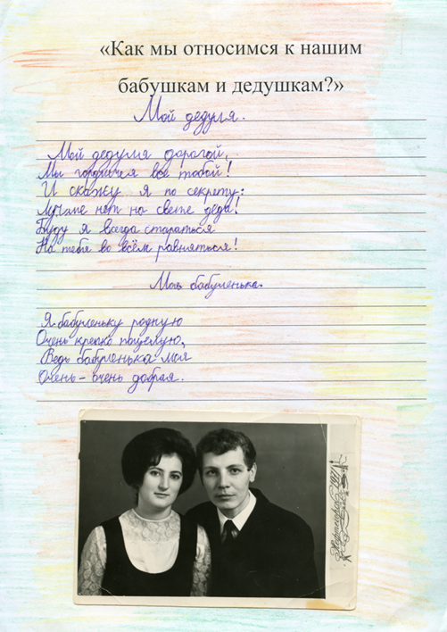
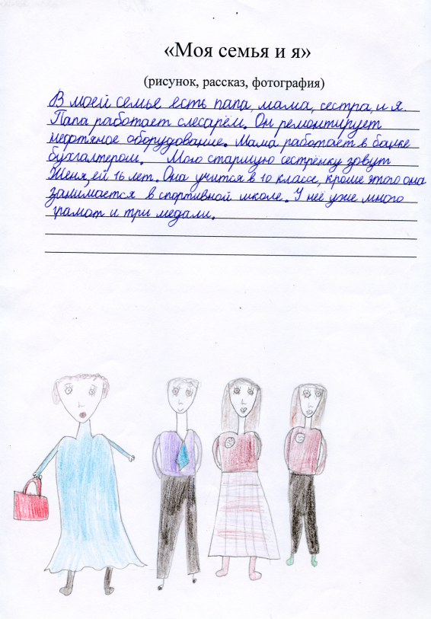
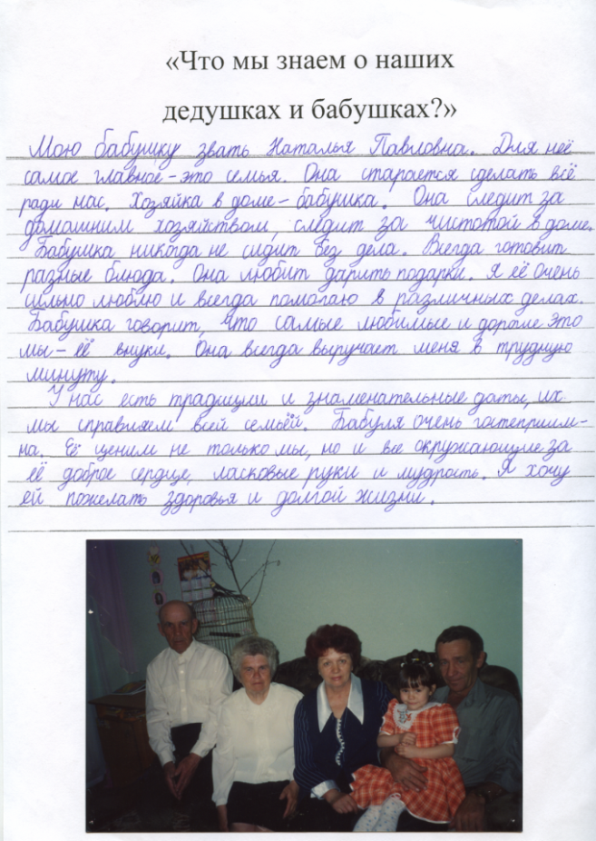
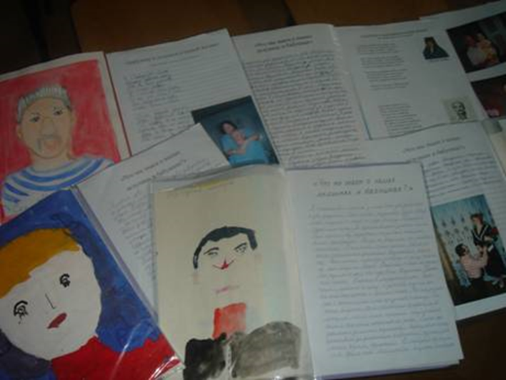
Дневник моей семьи

Slide 23
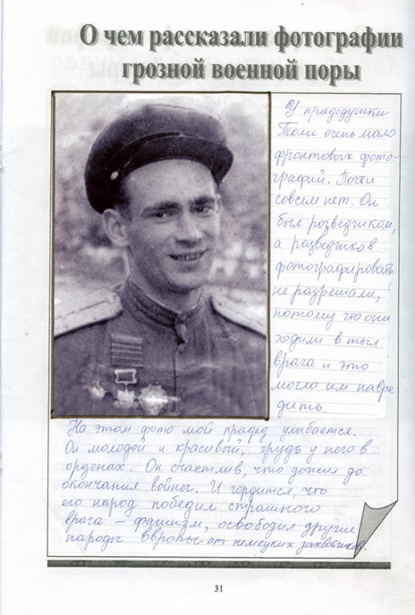
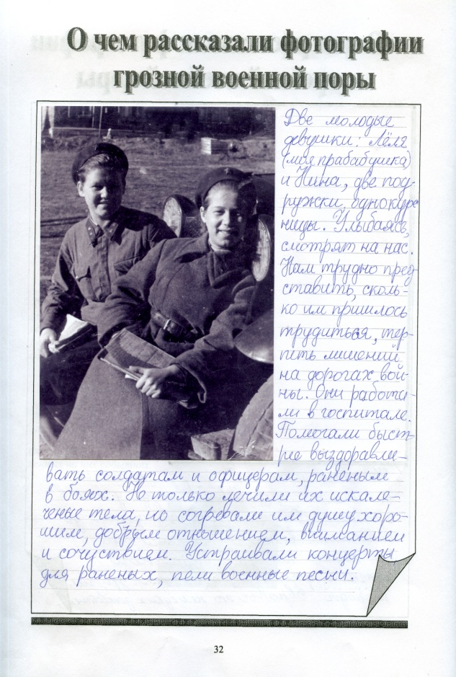
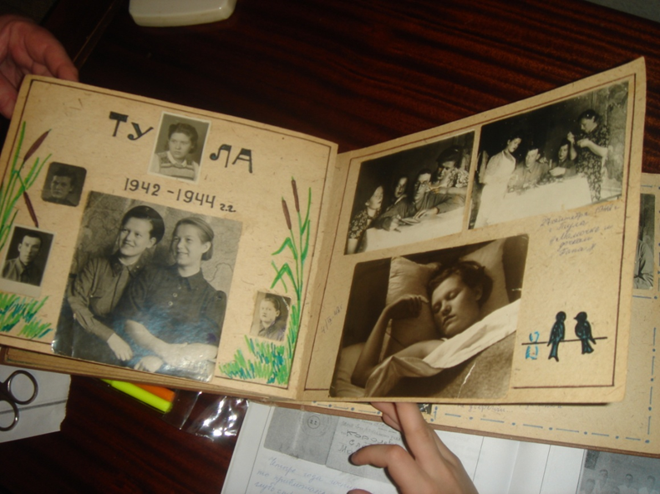
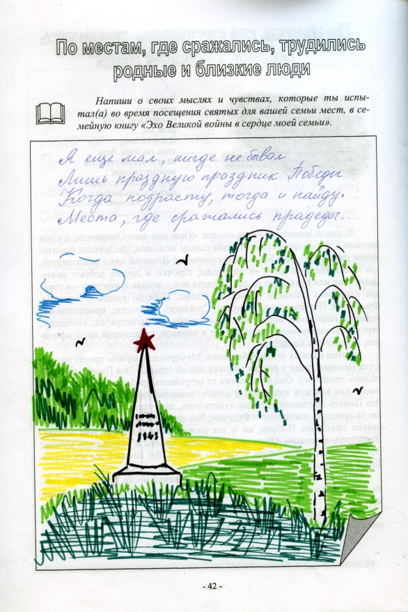
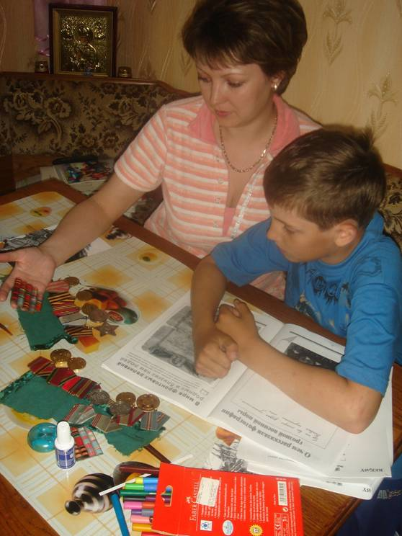

Slide 24
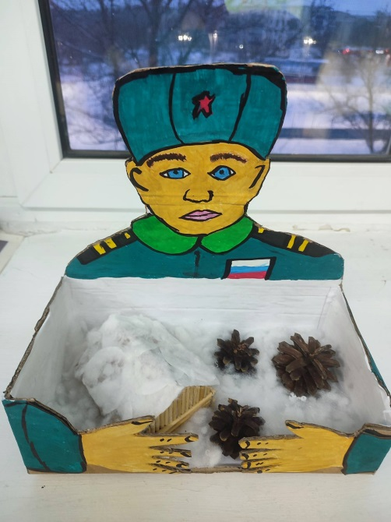
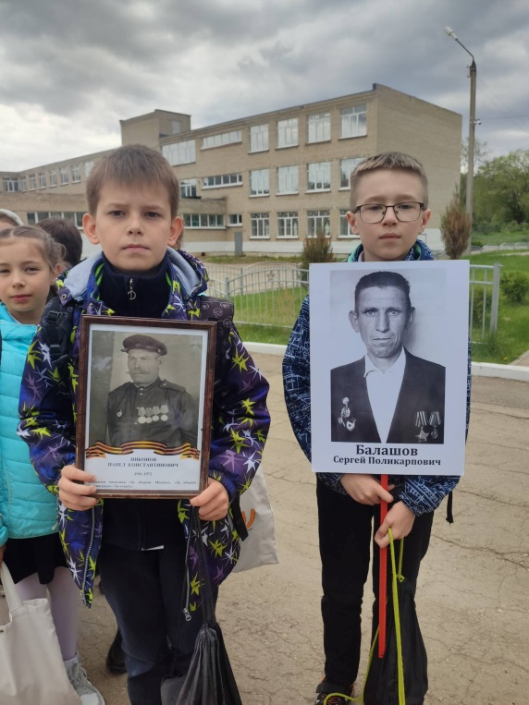
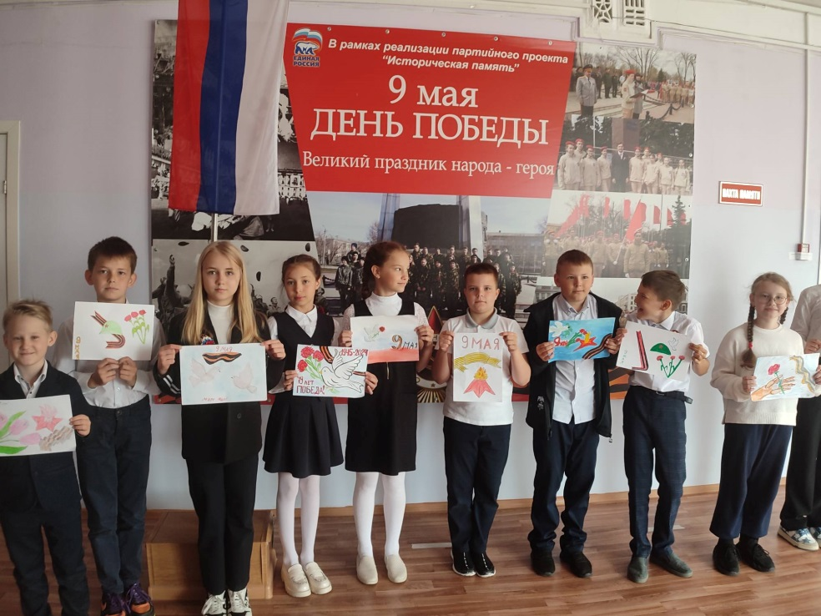
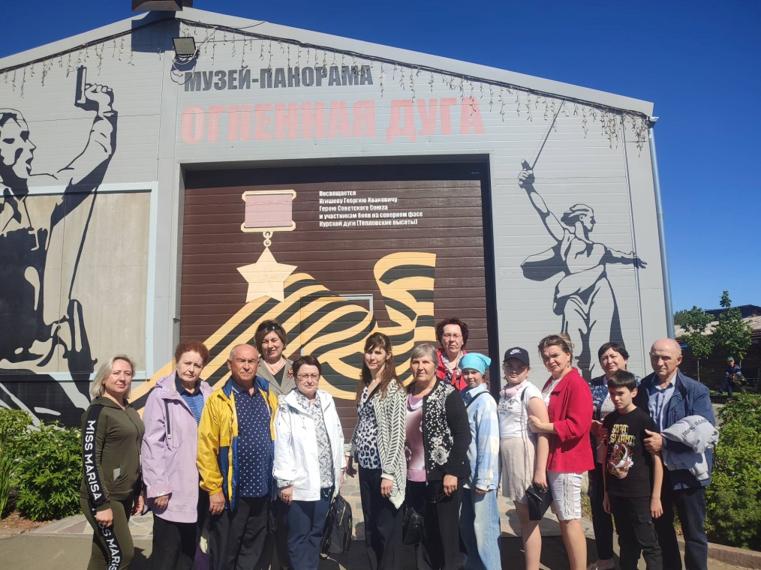
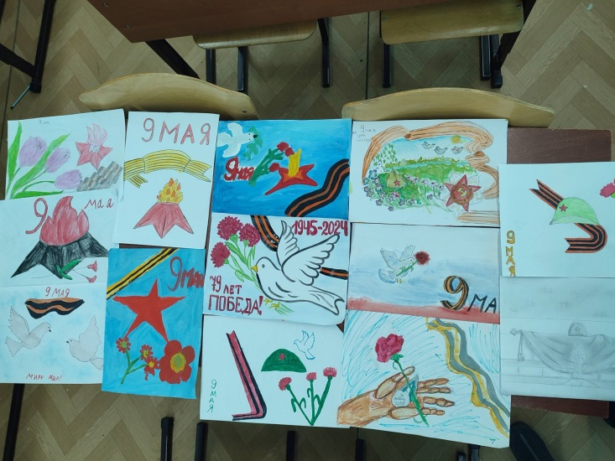

Slide 25
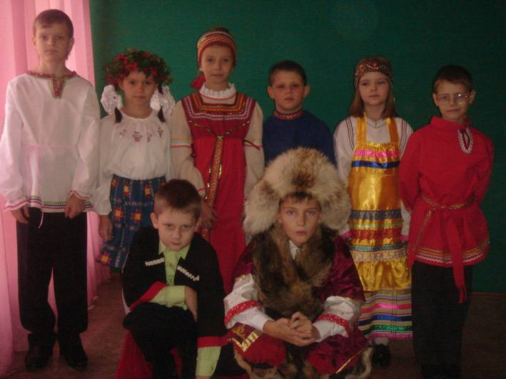
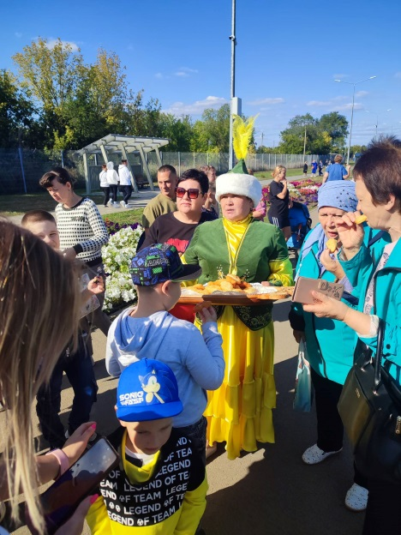
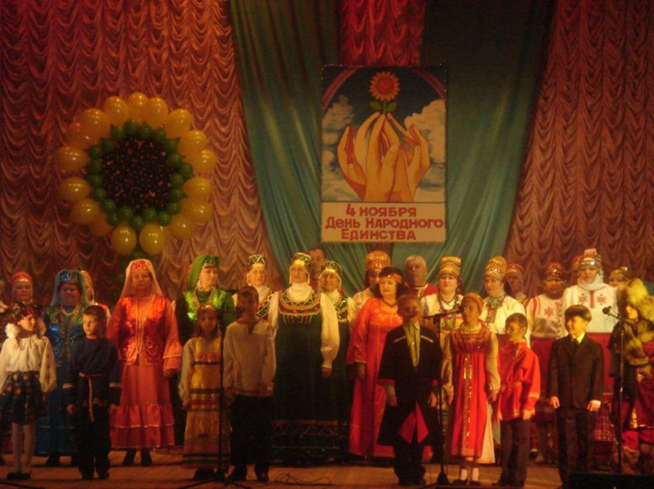
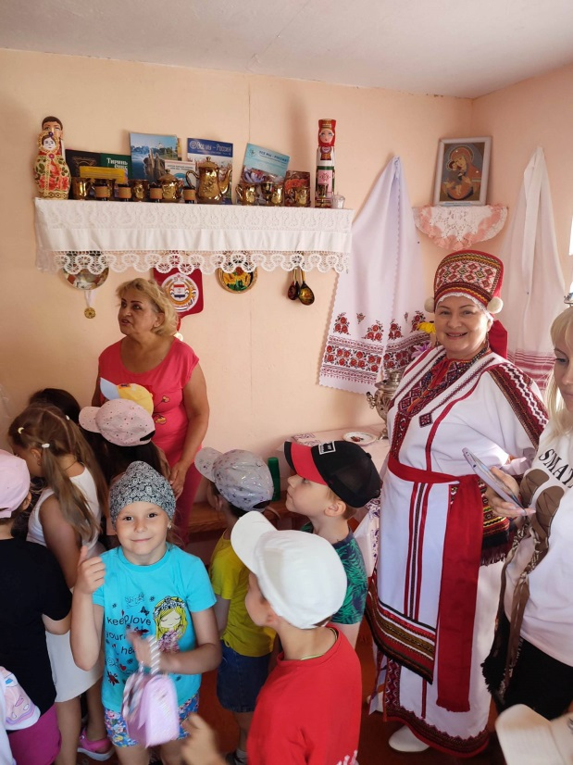
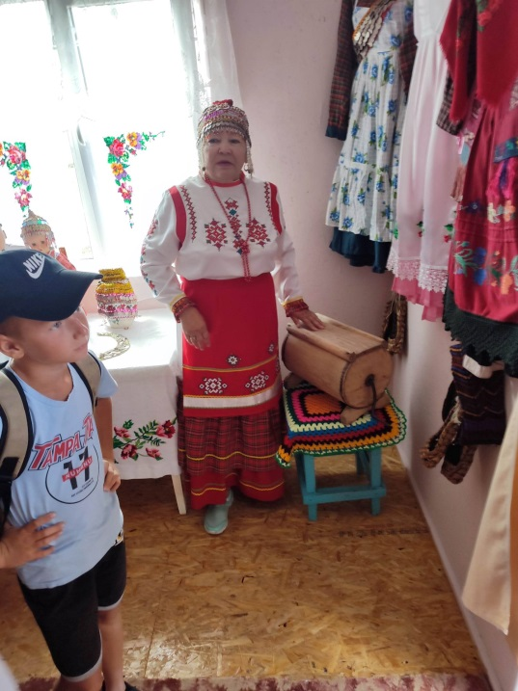
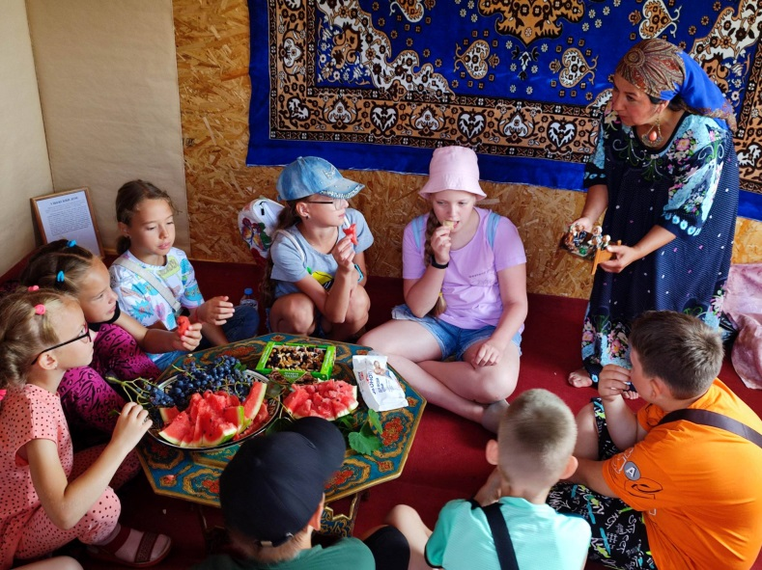

Slide 26
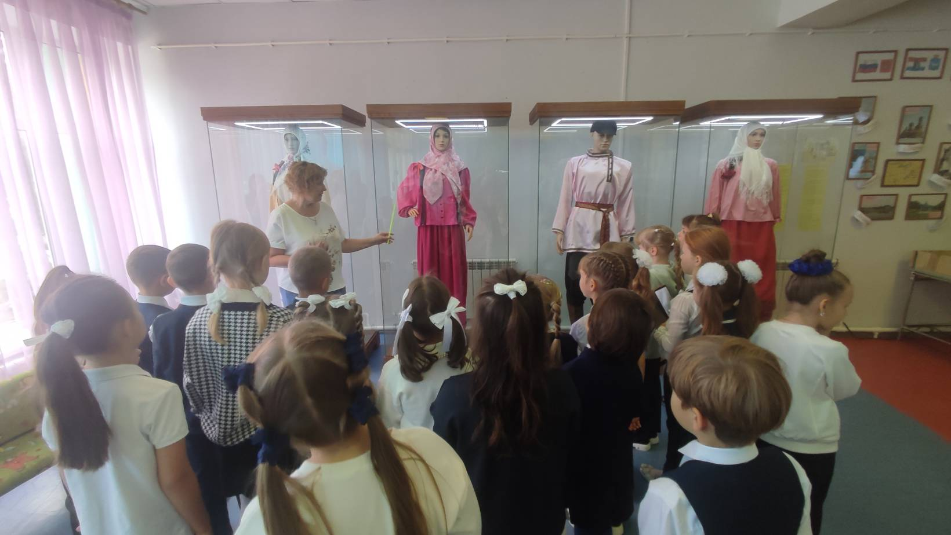
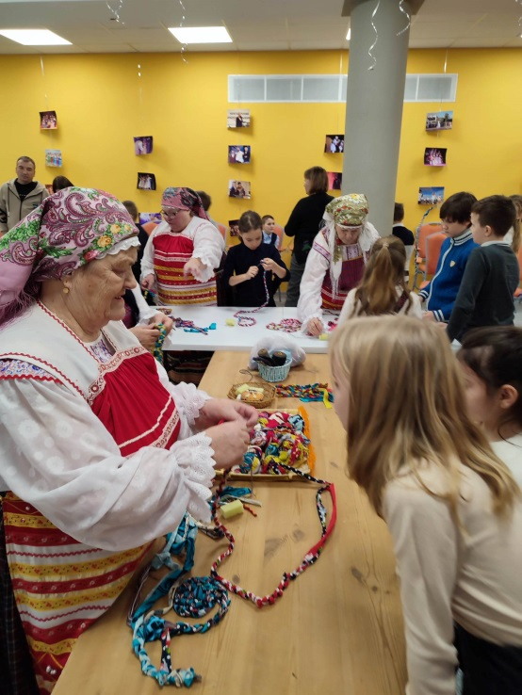
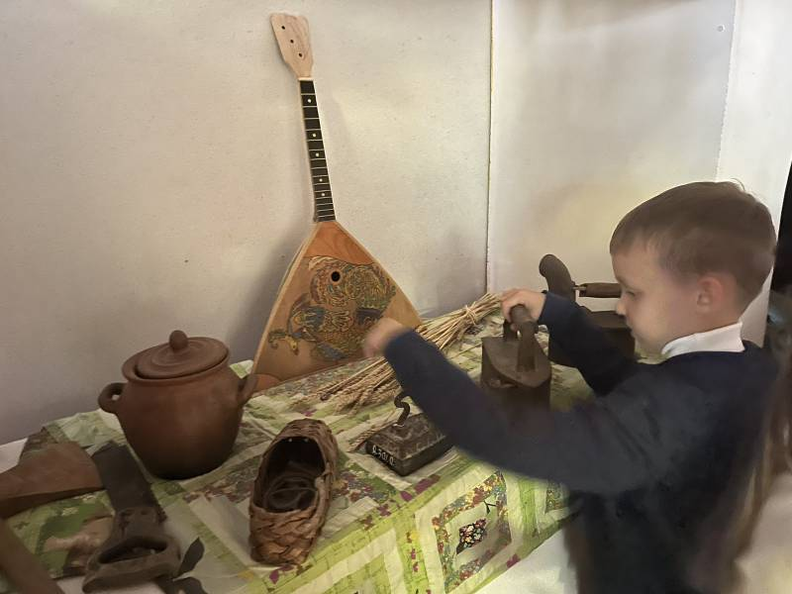
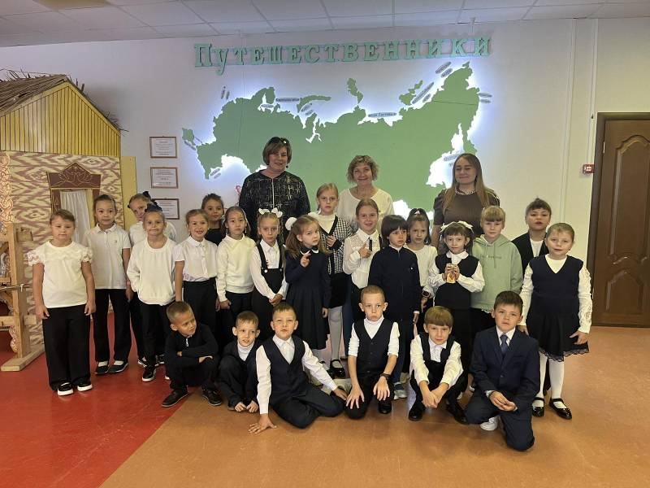
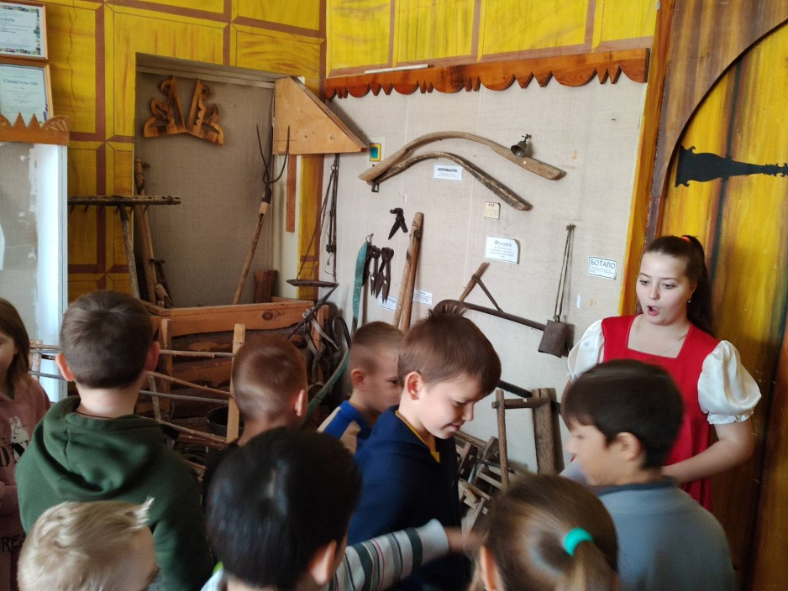

Slide 27
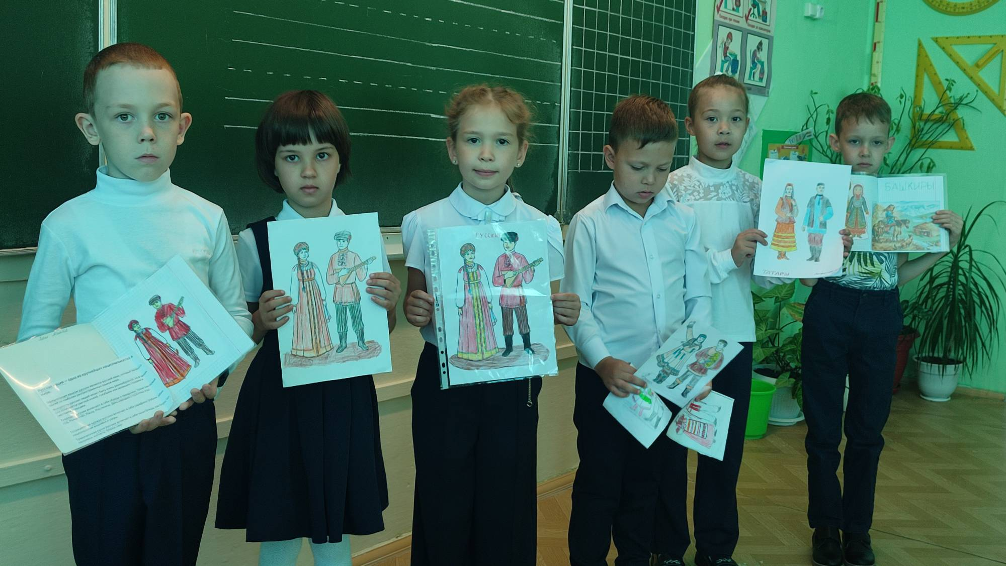

Slide 28
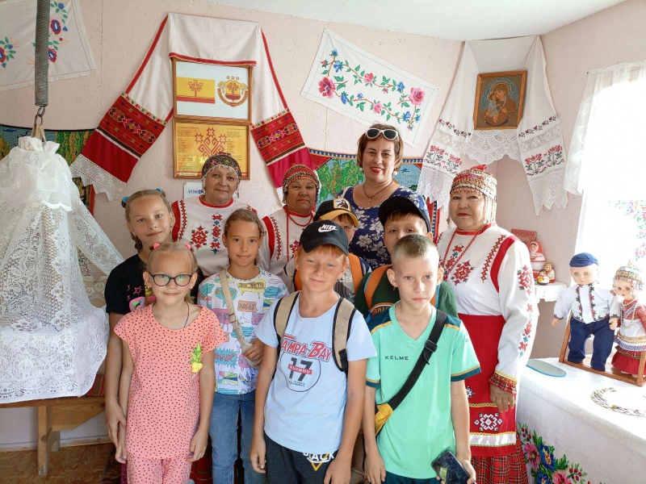
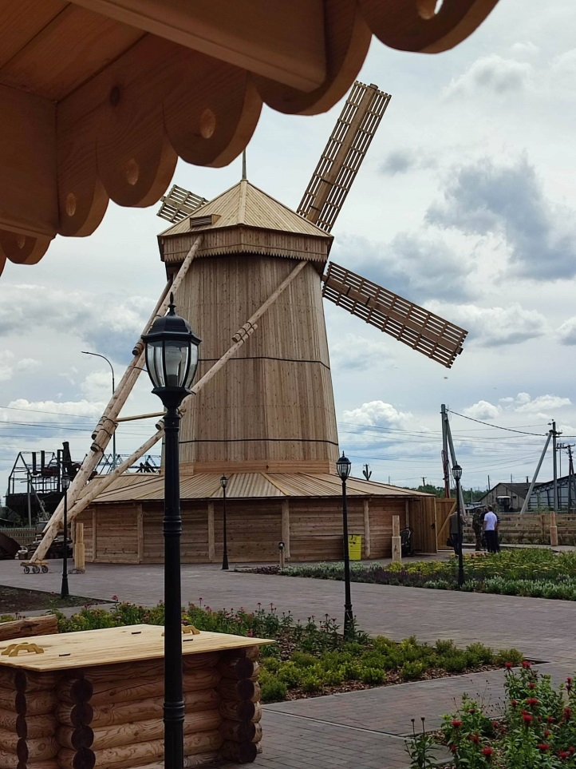
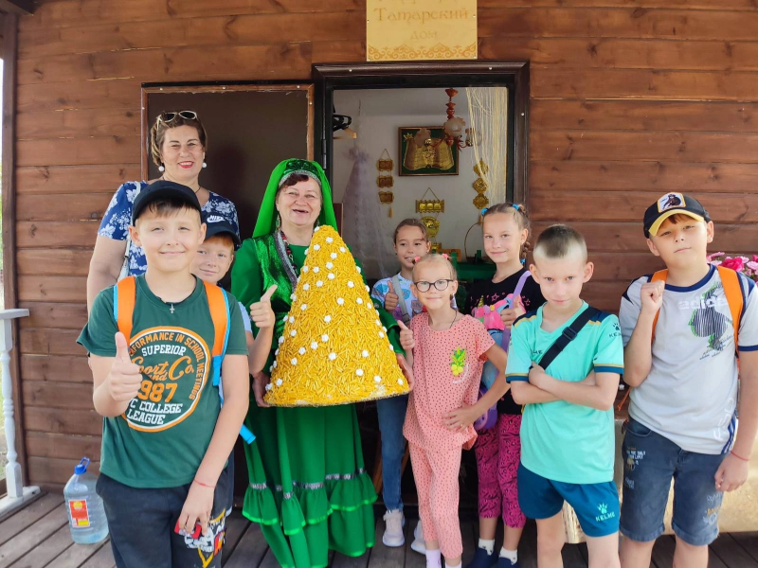
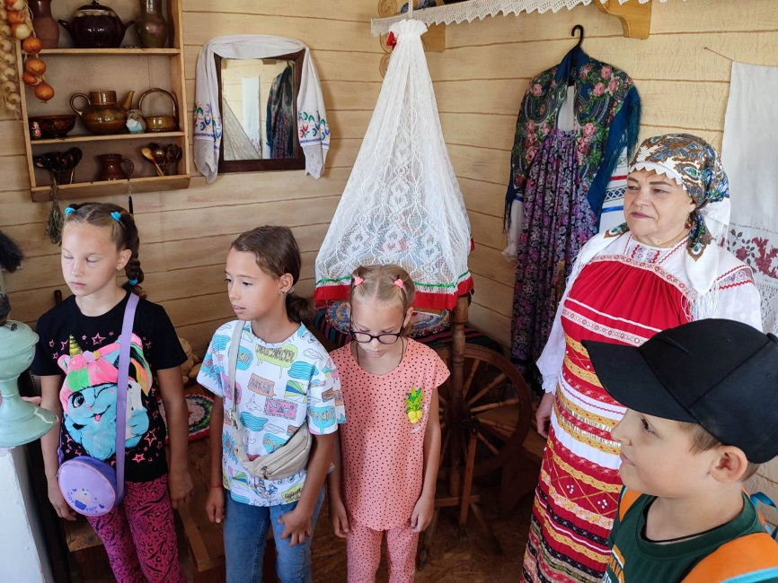

Slide 29
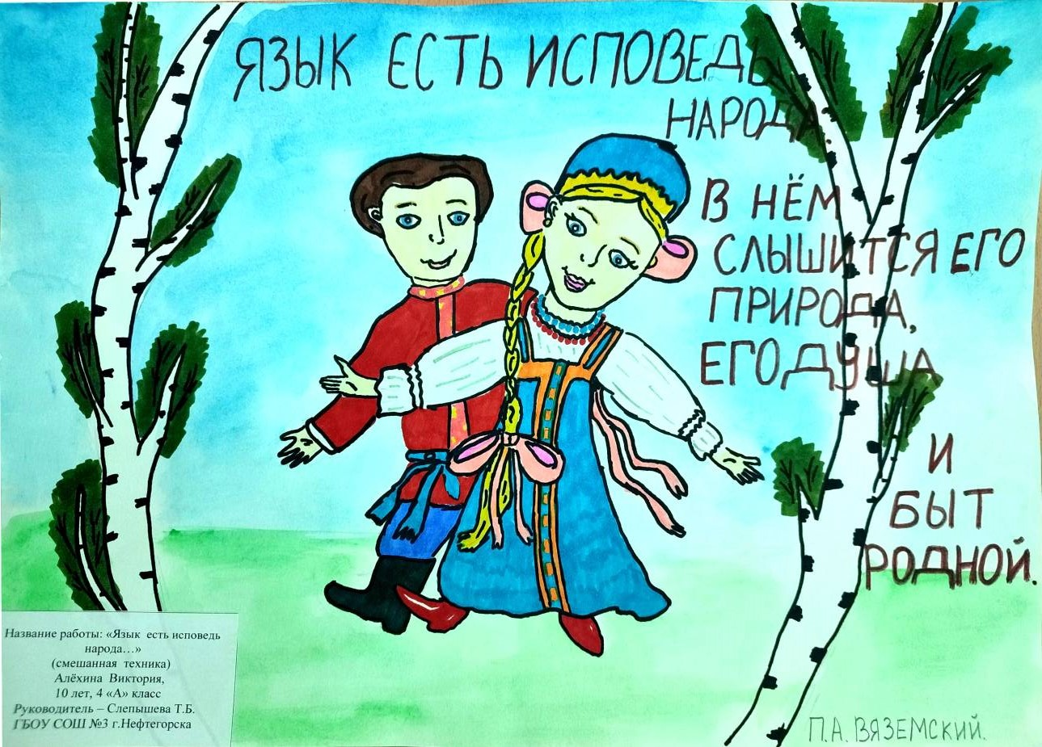
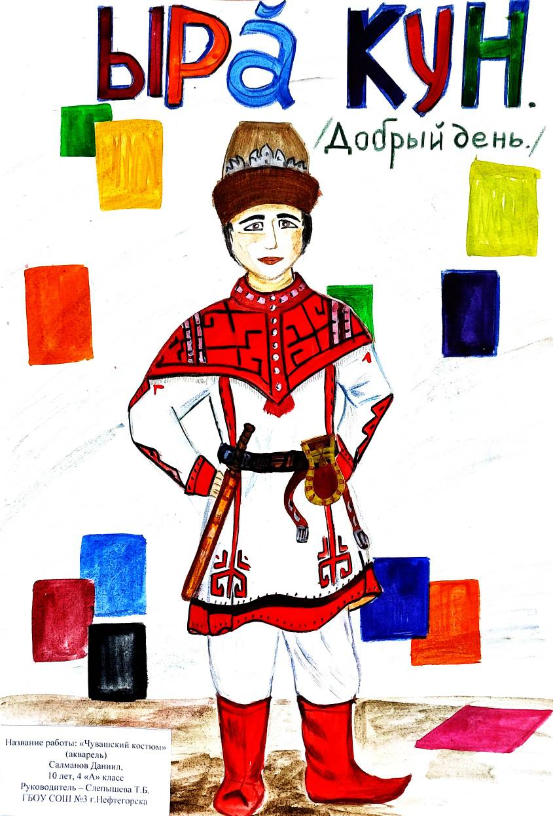
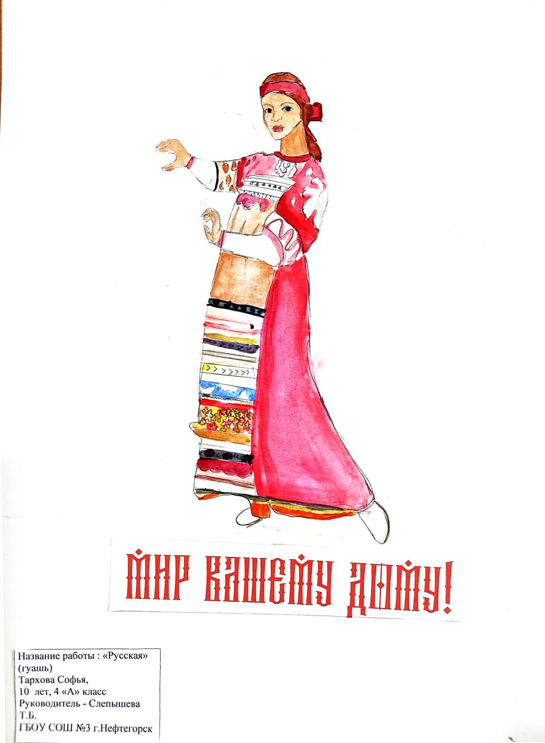
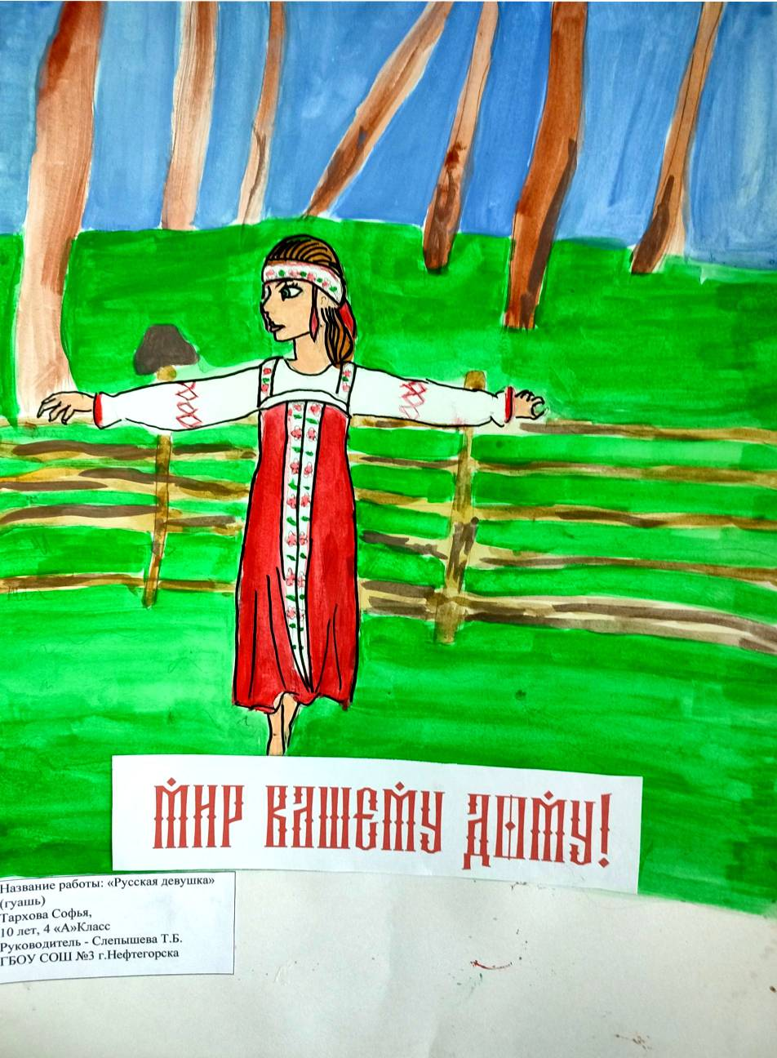

Slide 30
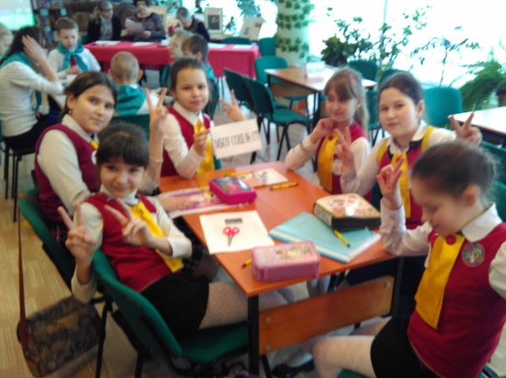
Примерные формы внеучебных занятий и мероприятий в рамках курса ОРКСЭ
Викторины, конкурсы.
Экскурсии.
Деловые и ролевые игры.
Проекты.
Стенгазеты.
Театрализованные представления.
Встреча с интересными людьми .
Шефская работа школьников.
Уход за памятниками.
Подготовка и участие учащихся во Всероссийских олимпиадах духовно-нравственной направленности.

Slide 31
Способы оценки достижения планируемых результатов и рефлексии
Наблюдение
Самооценка
Оценка товарища
Портфолио учащихся
Диагностики (после просмотра фильмов или прослушивания аудиокниг)
Анкетирование учащихся и родителей
Метод TASC (интерактивный круг ТASC).

Slide 32
Результат:
Использование активных форм и методов работы в курсе ОРКСЭ способствует развитию творческого потенциала учащихся, формирует у младшего подростка мотивацию к осознанному нравственному поведению, создаёт условия для воспитания высоконравственного, творческого, ответственного гражданина России.

Slide 33
Полезные ссылки
http://zakonbozhiy.ru - Закон Божий (закладка «Видеокурс» более 200 фильмов)
http://pravfilms.ru - Православное кино (документальные фильмы, художественное кино, мультфильмы)
http://azbyka.ru – Азбука веры (православное видео, музыка, аудиокниги)
http://predanie.ru – православный портал «Предание» (православное видео, музыка, аудиокниги)
http://sofia-sfo.ru/ - София , православный образовательный сайт Сибирского федерального округа )
http://opk.pravolimp.ru - Официальный сайт олимпиады по ОПК
http://www.golden-ship.ru/ - православная библиотека «Золотой корабль»

Slide 34
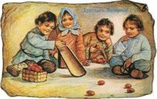
Благодарю
за внимание!

